Slide 1




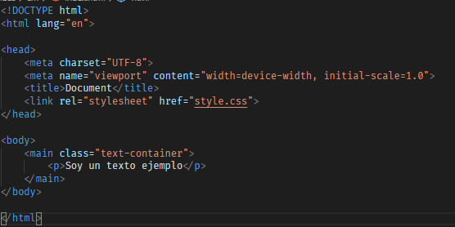


Slide 2


Tamaño de fuente por defecto: 16px
Total: 16*3 = 48px Quiere decir que el tamaño de fuente es de 48px

